Slide 1
React JS
PUC Campinas.
Aula 5

Slide 2
Tópicos abordados durante a aula de hoje
Typescript + React
useRef() Hook
I18n
Continuação Trabalho 1 – Typescript + React
End.

Slide 3
useRef()
1

Slide 4

UseRef() Hook
O useRef atua como uma função que retorna um objeto ref e recebe um argumento que inicializa a propriedade .current desse objeto.

Slide 5
UseRef() Hook
No exemplo abaixo, teremos acesso ao retorno do hook useRef através da variável nomeInput.
Com esse objeto é possível acessar elementos DOM ou do React e também manter uma variável mutável em componentes funcionais (similar a uma variável de instância em uma classe).

Slide 6
UseRef() Hook
Em componentes funcionais existe duas maneiras de manter dados entre as renderizações: em uma variável de estado ou com um ref. Cada atualização nas variáveis de estado causa uma nova renderização do componente, certo? O mesmo não acontece se usarmos refs, pois mudar propriedade .current não causará uma nova renderização.

Slide 7
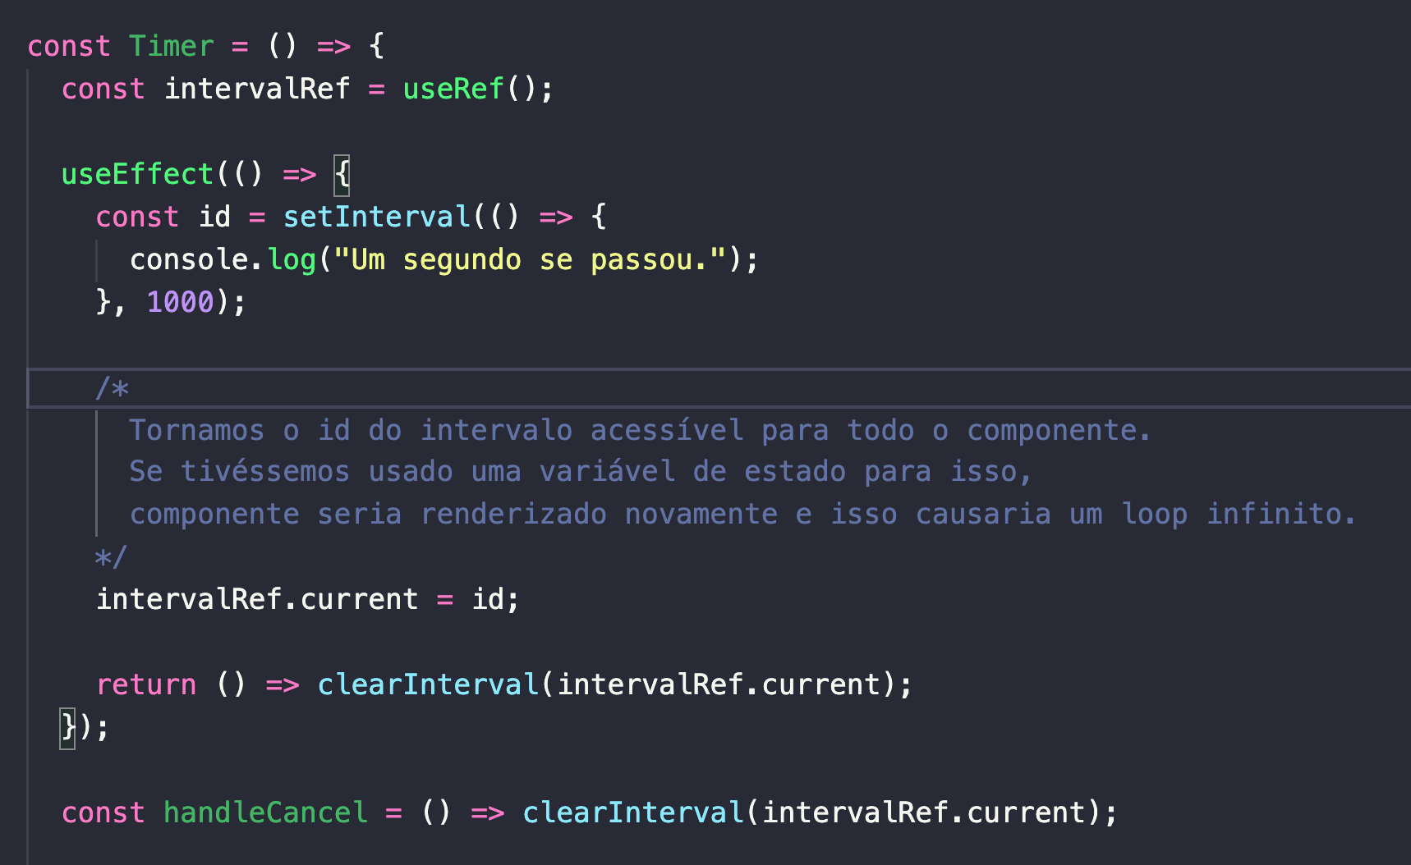
UseRef() Hook

Slide 8
UseRef() Hook
Cenários em que a utilização desse hook é recomendada:
Gerenciamento de foco, seleção de texto, ou reprodução de mídia.
Engatilhar animações imperativas.
Integração com bibliotecas DOM de terceiros.

Slide 9
i18n
2

Slide 10
I18n - internationalization
O conceito de internacionalização ou i18n (que, por vezes, também é chamado de "Localização") consiste no desenvolvimento e/ou adaptação de um produto para o idioma de um ou mais países. O acrônimo "i18n" origina-se do inglês "internationalization", onde 18 é o número de letras entre o primeiro "i" e o último "n".

Slide 11
I18n - internationalization
A internacionalização de um produto não fabrica o produto novamente, somente adapta as mensagens do sistema à língua e à cultura locais. Isto é importante porque permite que o desenvolvedor de software respeite as particularidades de cada língua e cultura de cada país.

Slide 12
I18n - internationalization
Com o conceito da internacionalização/Localização de uma aplicação, conseguimos atender um número maior de usuários tendo uma aplicação traduzida com base na língua e localização de nossos usuários.
Esse processo, com a utilização de bibliotecas já disponíveis no mercado foi simplificado.

Slide 13
I18n – internationalization no React
Para a implementação do processo de i18n no React, iremos utilizar a seguinte biblioteca:
npm install react-i18next i18next –save

Slide 14
Code Splitting
3

Slide 15
Code Splitting
Os componentes em React, by default, após o processo de build irão ser integrados em apenas um aquivo chamado bundle.js
Isso permite que o browser realize o download de aplicação uma só vez, permitindo que os usuários naveguem pela aplicação inteira sem que o navegador necessite realizar apenas uma request pro servidor.

Slide 16
Code Splitting
Esse processo pode ser interessante e não trazer impactos para aplicações pequenas. Porém, com o crescimento da aplicação, o processo de inicialização desse aplicação aumenta de forma exponencial. Isso se dá pelo fato do tamanho do bundle crescer de acordo com o aumento da estrutura da aplicação.

Slide 17
Code Splitting
Para resolvermos esse problema, iremos utilizar um approach chamado Code Splitting.
Esse processo consiste na segmentação desse arquivo Bundle em múltiplos arquivos menores que serão carregados de acordo com a necessidade em que são executados

Slide 18
Code Splitting
No caso da nossa aplicação de alunos, temos duas rotas disponíveis.
Gerenciamento de Alunos
Home Page
Suponhamos que o usuário queira apenas acessar a landing page do site para consulta de uma informação. Nesse caso apenas disponibilizaremos o bundle relacionado ao carregamento da Home Page.

Slide 19
Code Splitting
Benefícios:
Diminuição do tempo de carregamento da página.
Diminuição do tamanho do Bundle, o que também trás performance para dispositivos com banda de internet limitada.

Slide 20

Hora de colocar a mão no código
Trabalho 1 – React + Typescript

Slide 21
Aplicação:
Foi solicitada por uma empresa a criação de uma Landing Page para realizar a captação de novos usuários para um aplicativo.
Essa Landing Page deve agregar as seguintes funcionalidades
Descrição em geral da ferramenta.
Formulário simples para captação/cadastro de novos usuários
Exibir uma lista com review de usuários

Slide 22
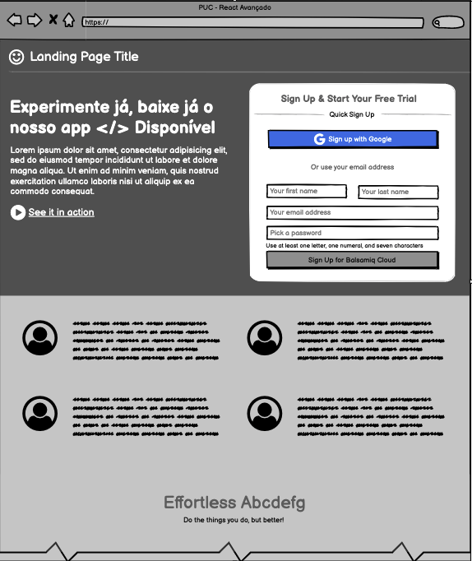

Slide 23
Features Avaliadas
Cadastro de Usuários(end-users), Pedidos e Produtos – Poderá ser feito em memória ou reutilizando o server em Node.js: https://github.com/dobarco/puc-react-vent
Utilização da biblioteca Axios/i18n
Utilização de React Hooks (useState, useReducer, useEffect, useCallback, useContext) utilizar de acordo com a necessidade.
Tipagem estática de variáveis
Renderização de reviews de usuários.
Type Alias/Interface para criação de variáveis utilizadas pela ferramenta.
Quebra correta de componentes e estruturação do projeto.

Slide 24
OBRIGADO A TODOS!
Perguntas?
You can find me at
https://www.linkedin.com/in/rafaeldobarco/

